Slide 1
OpenChain JWG Automation & SBOM sg
2024/05/14

Slide 2
Anti-Trust Policy Notice
Linux Foundation meetings involve participation by industry competitors, and it is the intention of the Linux Foundation to conduct all of its activities in accordance with applicable antitrust and competition laws. It is therefore extremely important that attendees adhere to meeting agendas, and be aware of, and not participate in, any activities that are prohibited under applicable US state, federal or foreign antitrust and competition laws.
Examples of types of actions that are prohibited at Linux Foundation meetings and in connection with Linux Foundation activities are described in the Linux Foundation Antitrust Policy available at http://www.linuxfoundation.org/ antitrust-policy. If you have questions about these matters, please contact your company counsel, or if you are a member of the Linux Foundation, feel free to contact Andrew Updegrove of the firm of Gesmer Updegrove LLP, which provides legal counsel to the Linux Foundation.

Slide 3
独占禁止法順守ポリシー (Antitrust Policy)
【参考】
Linux Foundation (以下LFと略す) の会議は、産業界で競合関係にある企業同士の参加が不可欠です。LFは、すべての活動を、適用されるべきすべての独占禁止法/競争法に則って運営します。従って、会議の出席者は、アジェンダに沿って会議を進め、国内外の独占禁止法/競争法の下で禁止されているいかなる活動にも参加しないよう、注意を払うことが非常に重要です。
LFの会議において、またLFの活動に関連して、禁止されている行動の例は、https://www.linuxfoundation.jp/antitrust-policy/ から入手できるLF独占禁止法順守ポリシーに記載されています。これらの事項について質問がある場合は、あなたの会社の法律顧問に問い合わせるか、もしあなたがLFのメンバーであるならば、LFの法律顧問である Gesmer Updegrove LLP の Andrew Updegrove にお問い合わせください。

Slide 4
Agenda
SPDX Asia Call について
Open Source Summit North America 2024 簡単にレポート
SPDX Lite / Lite profile 状況とお願い
SPDX v3.0 日本語翻訳について
パブリックコメントについて(時間があれば)

Slide 5
Asia SPDX Callについて
本日 5/14は Kate、Gary お二人とも都合がつかず1週間延期。来週 5/21 9:00-10:00 開催と変更されました。
予定Agenda
Security Profileに関する打ち合わせ日程調整
開催方法: spdx-tech? security? 個別?
参加依頼(必須): Gary, Rose, Adolfo, ソニー 田中さん, ... ?
内容: 過去SPDX-tech MLに送付した疑問や問題について
Lite profile JSON-LD sample(議論をしたいもの)のPRについて
AOB
一度日本語で解説してもらった方が良い？

Slide 6
Open Source Summit North America 2024
資料割愛

Slide 7
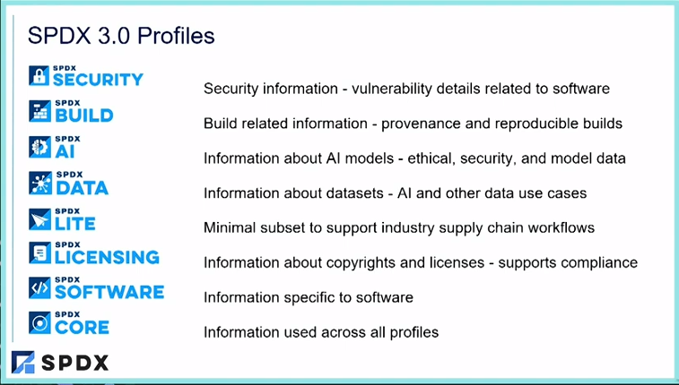
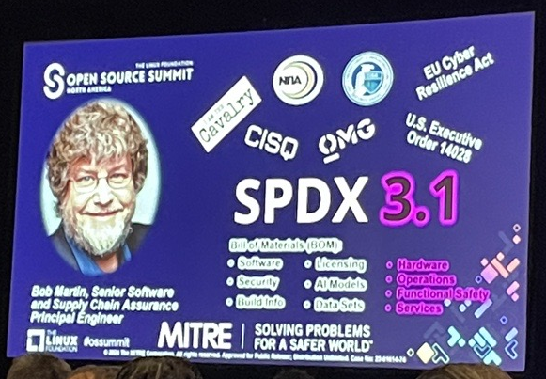
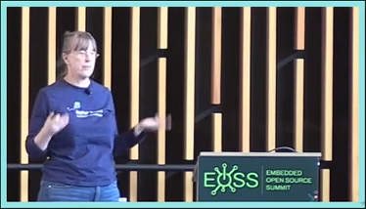
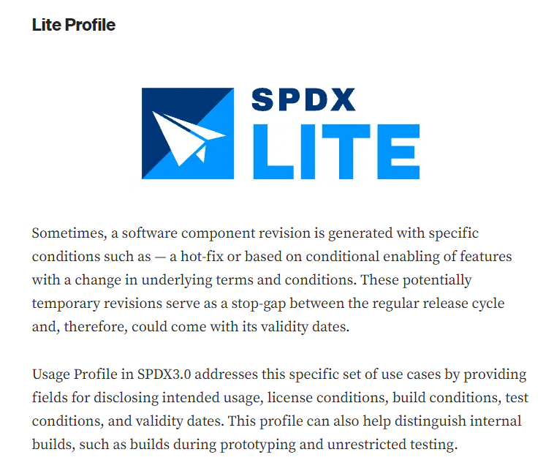
SPDX Lite / Lite profile 状況とお願い
Lite profileはKateやGaryなど一部の人には意図が伝わっているが、残念ながら多くのコミュニティメンバーにその目的や意図が理解されていない
サンプルやドキュメントを増やし、正しい理解を広めていく必要がある
github.com/spdx/spdx-examples 以下にLite用のディレクトリを作成、サンプルをPR
背景説明など丁寧にREADMEや実際のパッケージ構成を記載した上でjson-ldを作るべき
シーン別の利用ガイドを作成、公開
リポジトリの整理
様々な場所で広報活動
Liteの記述無し
UsageProfileと思われる説明
https://medium.com/@interlynkblog/all-about-spdx-3-0-7763c9e93c78

Slide 8
SPDX v3.0 日本語翻訳について
渡邊さんより別途資料共有
担当など割り振りシート
https://docs.google.com/spreadsheets/d/1_CDMjhdyS_QWl4Hwjyjh2YgL40PioHf4KJjQblOLUxM/edit?usp=sharing

